Slide 1
Delregionala tjänstemannaberedningen Nordväst den 15/10 2021
Omvärldsspaning - barnperspektiv och barnets rättigheter
Anna Jonsson BUP stab Region Skåne och Uppdrag psykisk hälsa SKR

Slide 2
Regionalt och nationellt perspektiv
Skånes barnrättspolicy, handlingsplan och Skånes barnrättsforum
Digital En väg in BUP Skåne
Börja med barnen!
Samsjuklighetsutredningen
Kvalité för barn i samhällsvård
NPO PH (nationellt programområde psykisk hälsa) – VIP (Vård och insatsprogram adhd

Slide 3


Barnkonventionen i Region Skåne
Barnets rätt till liv, överlevnad och utveckling Artikel 6
Barnets rätt till hälso och sjukvård Artikel 24
Ett barn med fysisk eller psykisk funktionsnedsättning har rätt till ett fullvärdigt och anständigt liv som gör det möjligt för dem att delta aktivt i samhället. Artikel 23
FNs konvention om rättigheter för personer med funktionsnedsättning
Region Skånes policy för barnets rättigheter – 2020 (6 fokusområde med 21 inriktningsmål)
Podcast om barnets rättigheter utifrån Policyn för barnets rättigheter riktad till politiker och chefer
Notes:
J

Slide 4
Podcast
Barnkonventionen och barnet som rättighetsbärare
https://poddtoppen.se/podcast/1497196421/alla-fods-nakna
Information och grundläggande utbildning (52 min)
Johan Lidmark (demokrati och medborgarinflytande) Linda Larsson (regionjurist)
Johanna Påhlstorp (specialpedagog BOU) Anna Jonsson (verksamhetsutvecklare BUP)
Notes:
Vad det innebär att bk har blivit lag och vilka innefattas, barnsyn, vad är barnrättslagen, hur kan den tillämpas i ledningssystemet och på alla nivåer i beslut som rör barn.

Slide 5
Barnkonventionen och barnet som rättighetsbärare - Likarättspodden
Barnkonventionen som lag - vad innebär det?
Vad betyder Policyn för barnets rättigheter i RS för beslutsfattande på olika nivåer?
Hur står sig barnrättslagen gentemot andra lagar?
https://poddtoppen.se/podcast/1497196421/alla-fods-nakna/6-barnkonventionen-och-barnet-som-rattighetsbarare

Slide 6
”Lagen (2018:1197) om Förenta nationernas konvention om barnets rättigheter”
Barnkonventionens 42 första artiklar har inkorporerats i svensk lagstiftning.
Barnrättslagen är likställd andra lagar och utgår från grundlagarna.
https://www.regeringen.se/regeringens-politik/barnkonventionen-som-svensk-lag/

Slide 7
Vad innebär det att barnkonventionen har blivit lag
Barns rättigheter får en stärkt ställning och de som arbetar med utsatta barn har fått ett skarpare juridiskt verktyg för att skydda det enskilda barnet.
Barnkonventionen synliggör att barn är kompetenta och handlingskraftiga individer, som är fullvärdiga medborgare, samtidigt som de är i behov av stöd och skydd.

Slide 8
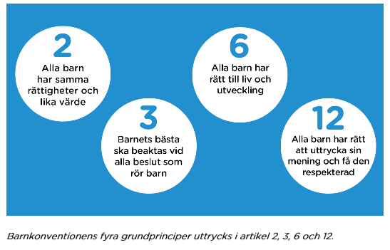
Att arbeta barnrättsbaserat
Vid beslut av rättstillämpare
Ledningsnivåer – strategisk nivå
BO - Prövning av barnets bästa
Behandlingskonferenser
I patientmötet
I samverkan tex SIP
etc

Slide 9
Perspektiv med betydelse för arbetet med barnkonventionen
Barnets perspektiv – där barnet själv upplever, känner och beskriver. Inget vuxna kan gissa sig till
Barnperspektiv – när vuxna med våra kunskaper och kompetenser ser barnet, försöker förstå och göra det bästa för barnet
Barnrättsperspektiv – när vi utgår från de mänskliga rättigheterna som barn har och beslutar, planerar, genomför och utvärderar utifrån rättigheterna

Slide 10
FNs barnrättskommitté
FNs Barnrättskommitté påpekar till Sverige som behöver redogöra för hur det säkerställs att barnkonventionen får företräde framför annan lagstiftning vid en eventuell normkonflikt.
Barnkonventionen och svensk rätt
Syftet med kartläggningen är att ge ett stöd i det fortsatta arbetet med transformering av barnkonventionens bestämmelser. (Betänkande 12 nov - 20) – tillämpning barnets bästa
https://www.regeringen.se/pressmeddelanden/2020/11/asa-lindhagen-tar-emot-barnkonventionsutredningen/
Aktör som utreder klagomål från barn
Vill veta mer om Sveriges åtgärder för att bekämpa psykisk ohälsa (stuprör)
Hur barns rättigheter integreras i offentliga budgetar
Notes:
A Barnrättslagen har inte en högre ställning än andra lagar, men är överordnad myndigheters föreskrifter och riktlinjer.

Slide 11
Policy för barnets rättigheter i Region Skåne
Syftet med policyn är att ange inriktningen för arbetet med att leva upp till barnkonventionen. Den tydliggör Region Skånes ansvar för att attityder mot det enskilda barnet respektive mot barn i grupp samt arbetsmetoder har sin grund i barnkonventionen och att beslutsfattande sker i enlighet med barnets bästa.
Internt nätverk för kunskaps- och erfarenhetsutbyte kring barnkonventionen i RS
Skriva en handlingsplan för att säkerställa implementeringen av barnkonventionen i Region Skånes verksamhet

Slide 12
Sex fokusområde i policyn (21 inriktningsmål)
Barnets rättigheter har blivit lag
Barnet garanteras sin rättigheter
Ansvar och roller
Det finns en gemensam samordning av barnrättsarbetet
Samverkan
Samverkan sker internt och externt över organisationsgränser utifrån barnets bästa
Kunskap
Obligatorisk grundutbildning för förtroendevalda, chefer och medarbetare ges löpande
Strukturer, beslutsprocesser och resurser
Barnets roll i beslutsprocesser som rör barnet tydliggörs, styrande dokument
Uppföljning och revision
Utvecklingen av barnrättsarbetet är synligt i den ordinarie uppföljningen

Slide 13
Patientlagen i det dagliga arbetet – att konkretisera och beskriva barnets rättigheter
Barnets bästa
Barns inställning till sin vård (tex. remissmall)
Information till barn och vårdnadshavare
Delaktighet och medverkan

Slide 14
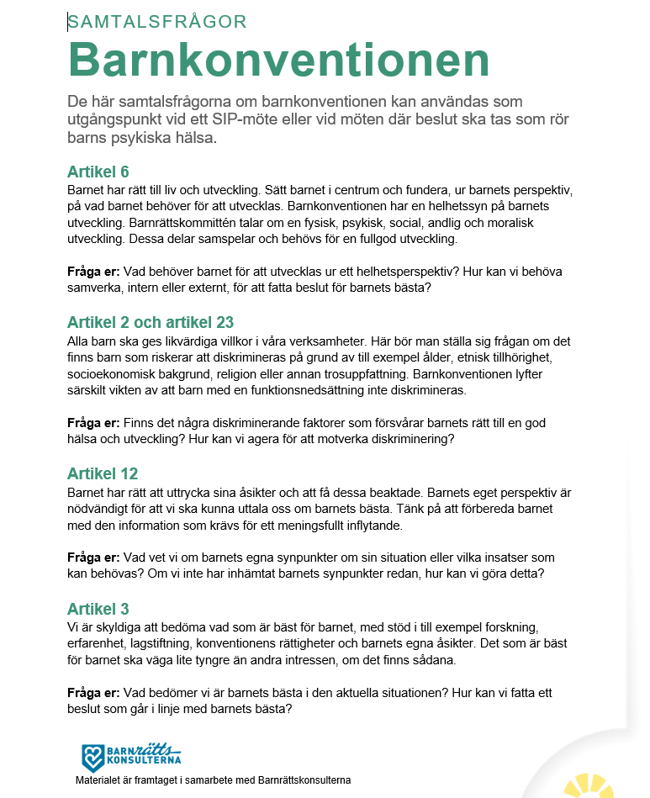

Slide 15
Barnrättsforum Skåne
Barnrättsforum Skåne är en regional plattform för stöd och samordning av barnrättsarbetet i Skåne.
Barnrättsforum Skåne anordnar nätverksträffar för utbildade barnrättsstrateger, bevakar aktuella utbildningar inom området och tar fram underlag för gemensamma utbildningssatsningar.
Representanter från Skånes Kommuner, Länsstyrelsen Skåne, Region Skåne, Nätverket Idéburen sektor Skåne, Lunds universitet, Malmö universitet samt från några kommuner.

Slide 16
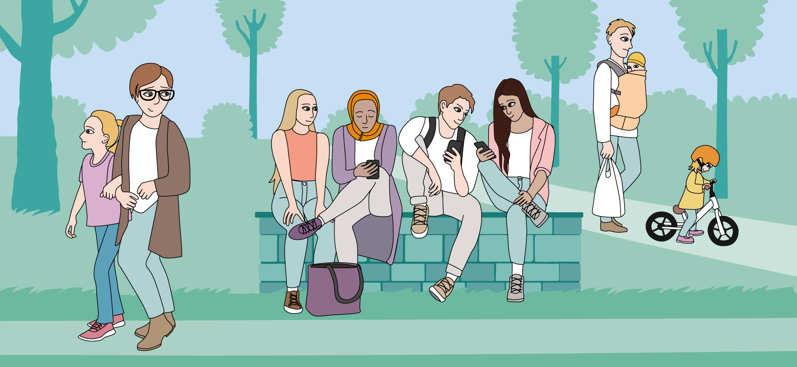
Stegvis insatser och BUP-online
Digital En väg in
Notes:
Smart digital tillgänglighet

Slide 17
*
Behandling
Det man gör för att må bra
Det man kan göra själv när man mår dåligt
Kontakt med vården
Patient
* Specialiserad behandling
(specialistpsykiatri)
Kontakt med vården
Behandlings- kontakt med BUP
Primärvårdsnivå, exempelvis
första linjen
Det man kan göra själv
Alla invånare
Råd och stöd från professionella,
kontakt utan att vara patient. Webb, Chatt, Telefon
Fakta och självhjälp på webb
Rörelse, kost, sömn,
göra roliga saker, relationer mm.
Notes:
Systemförflyttning från enbart patient/sjukdom till invånare/hälsofrämjande. Kontakt med vården måste vara anpassat för unga, men behöver inte vara att komma till vården, digitalt först, Fakta och Självhjälp
Samverka kring vad vi regioner kan erbjuda på de olika nivåerna gemensamt och likvärdiga behandlingsinsatser nationellt.

Slide 18
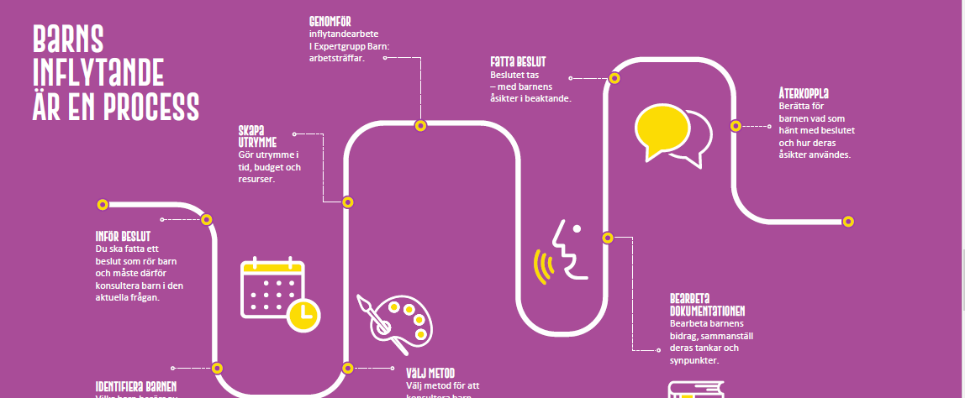
Tillsammans med Målgruppen barn och unga
Notes:
Ny metodik i utvecklingsarbete: Tillsammans med målgruppen istället För målgruppen.
Anpassad Tillgänglighet utifrån barn och unga
Digitalt infödda har störts expertis på sina behov, idéer om tillgänglighet i praktiken

Slide 19
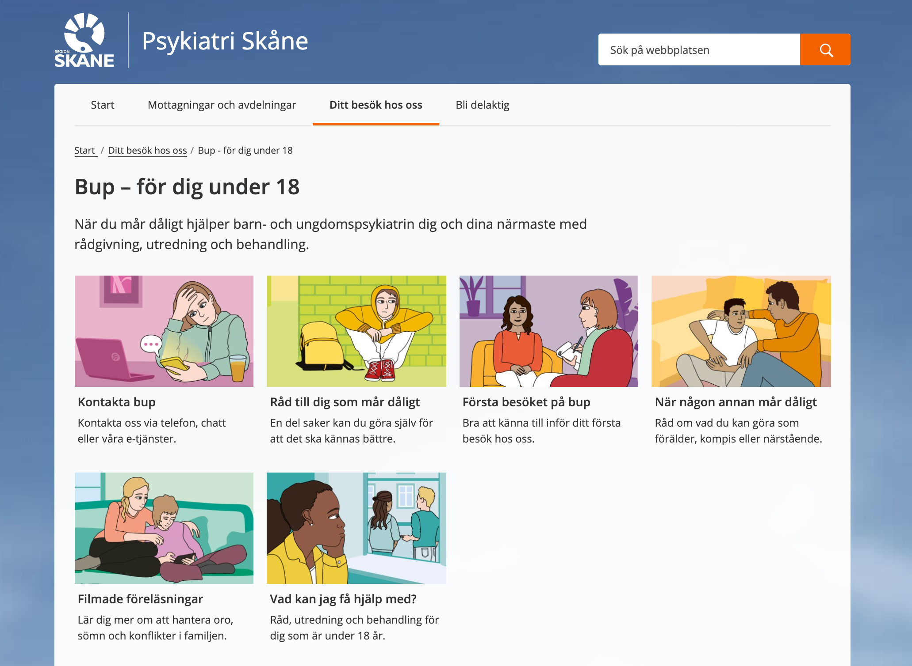
BUP Skåne digital EVI
BUP-online
Fakta, Självhjälp och Kontaktvägar
Notes:
Ungdomar efterfrågar fakta och självhjälp på webb, samlat och anpassat utifrån målgruppen.

Slide 20

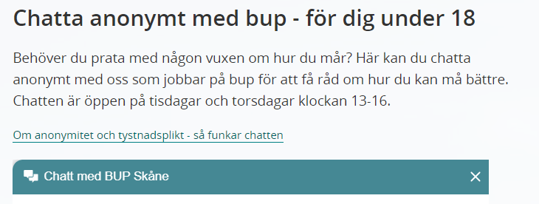
Fler tips!
Notes:
BUP Skåne har Sveriges första BUP Chatt. Chatt är överst på ungdomars prio gällande tillgänglighet. Vi länkar till andras chattar när vår är stängd, digilat partnerskap. Dialog pågår med kommunerna om att i framtiden ha gemensamm chatt.

Slide 21
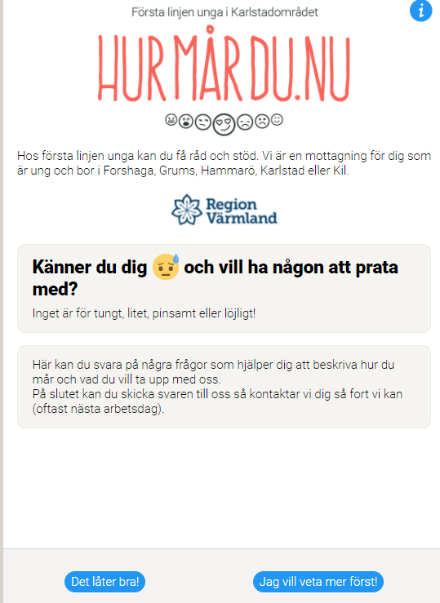
Kontakt anpassat för ungdomar.
Värmland och Skåne i samarbete
Notes:
Ny kontaktväg via digital EVI från 2022. Läggs i digitala verktyget Blåappen.

Slide 22
Vad händer nationellt?

Slide 23

Begrepp inom psykisk hälsa
Psykiskt välbefinnande
https://skr.se/halsasjukvard/psykiskhalsa/begrepppsykiskhalsa.36535.html
Psykisk hälsa
Psykiska besvär
Psykisk ohälsa
Psykiska sjukdomar
Psykiatriska tillstånd
Utvecklingsrelaterade psykiska funktionsavvikelser
(Neuropsykiatriska funktionsnedsättningar)

Slide 24
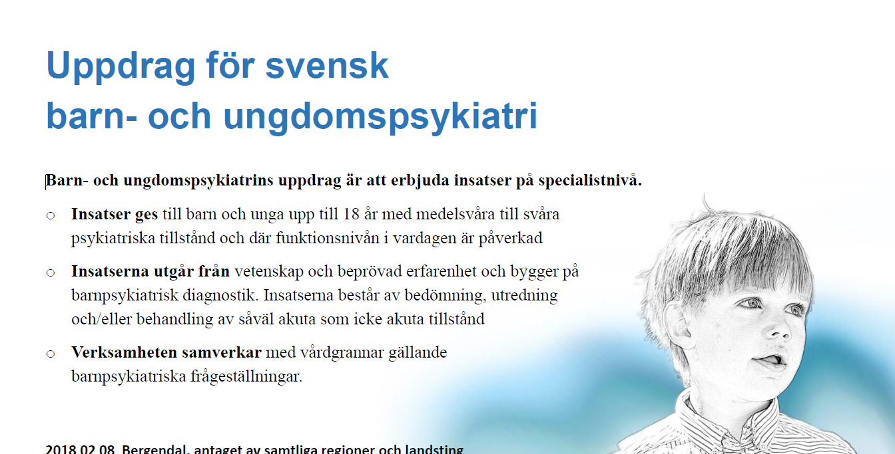

Slide 25
Uppdrag för första linjens hälso- och sjukvård för barn
Första linjen ger god och nära vård på primärvårdsnivå för att stärka den psykiska hälsan hos barn.
Insatser ges till barn 0 tom 17 år med psykiska besvär och lindriga psykiatriska tillstånd.
Insatser är barnrättsbaserade, lättillgängliga, patientsäkra och utvecklas med barn och deras familjer. Den är effektiv och ger ett jämlikt omhändertagande.
Insatser som är förebyggande och tidiga ges till barn och deras familjer och utgör basnivån i stegvis vård. Barn kan söka vård på egen hand och insatser kan ges utan diagnos.
Insatser baserade på nationella riktlinjer, vård- och insatsprogram, regionala styrdokument samt aktuella överenskommelser.
Samverkan är central och sker med för barnet aktuella verksamheter.
2021-06-01

Slide 26

Börja med barnen! Sammanhållen god och nära vård för barn och unga - Regeringen.se
Remiss SOU 2021:34, Börja med barnen! En sammanhållen god och nära vård för barn och unga - Regeringen.se
Utredare Peter Almgren
Barnläkare Region Västra Götaland

Slide 27
Börja med barnen - Sammanhållen god och nära vård för barn och unga SOU 2021:34
Uppdrag att föreslå insatser som ska bidra till en mer likvärdig vård som innefattar förebyggande och hälsofrämjande insatser för barn och unga i hela landet.
I uppdraget har även ingått att främja utvecklingen av en sammanhållen god och nära vård för barn och unga med bland annat psykisk ohälsa.

Slide 28
Huvudförslag
Förtydliga vad som gäller om hälsofrämjande
och förebyggande arbete
Barn och unga behöver få hälsofrämjande och förebyggande vård.
Vi föreslår därför regler som gör att vårdens ansvar för det hälsofrämjande och förebyggande arbetet mot barn och unga blir mer lika över landet och i olika skolor.
Då kan vården bli mer sammanhållen
och lika för alla, även om den är uppdelad på flera verksamheter.
Ta fram ett hälsovårdsprogram som säger vad alla bör få
Utredningen föreslår ett hälsovårdsprogram som gör det tydligt vad barn och unga och deras föräldrar bör erbjudas, exempelvis vilka hälsobesök och vilket stöd de bör få under hela uppväxten.
Programmet gör det också tydligt för vården och elevhälsan vad de bör göra och hur de kan hjälpas åt för att ge barnen och föräldrarna så bra stöd som möjligt.
Det här gör att vården för barn och unga blir mer lika, oavsett var i landet de bor eller vilken skola de går i. Det blir också lättare att tidigt hitta och hjälpa de barn och unga som mår dåligt.

Slide 29
Fler förslag och rekommendationer i korthet
Gör det enklare för barn och unga att få en fast vårdkontakt, alltså
en person som hjälper till att samordna vården.
Stärk samverkan mellan vården och skolan.
Stärk samverkan mellan vården, socialtjänsten och tandvården.
Gör barn och unga mer delaktiga i att planera och utforma
vården.
Skapa en tryggare övergång från vård för barn till vård för vuxna.

Slide 30
Sex steg för ett bättre stöd till barn och unga med psykisk ohälsa
Utredningen bedömer att dessa sex steg systematiskt behöver vidtas för att få till stånd en mer sammanhållen, likvärdig och ändamålsenlig hälso- och sjukvård för barn och unga med psykisk ohälsa.
Hela samhället har ett ansvar för den psykiska hälsan. Exempelvis är förskolan och skolan viktiga för att minska risken att barn och unga börjar må dåligt.
En sammanhållen vård som arbetar utifrån hälsovårdsprogrammet kan tidigt hitta och hjälpa barn och unga med psykisk ohälsa.
Primärvården (”primärvårdsnivå”) får ett tydligare ansvar. De som mår psykiskt dåligt ska kunna vända sig dit i första hand.
Primärvården får bättre kunskap och resurser för att möta barn och unga med psykisk ohälsa och deras familjer.
Den specialiserade vården bör stötta primärvården och elevhälsan, och vara tillgänglig för konsultation.
Den specialiserade vården, socialtjänsten, förskolan och skolan behöver samordna sig
kring barn och unga med stora och långvariga behov.

Slide 31
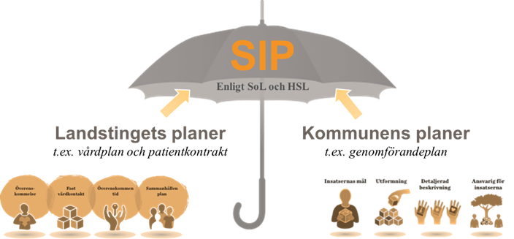
SIP - möjliggör helhetsperspektiv med individens liv och behov i fokus
Regionens
Notes:
SIP möjliggör ett helhetsperspektiv på individens situation vare sig hen kallas patient/brukare/kund/klient i den terminologi som organisationen använder sig av.
Patient kontrakt och vårdplan är planer och vy över insatser som pågår inom hälso-och sjukvården, inte en vårdplan.
SIP är en plan för samordnade insatser.
Finns önskemål om att fler

Slide 32
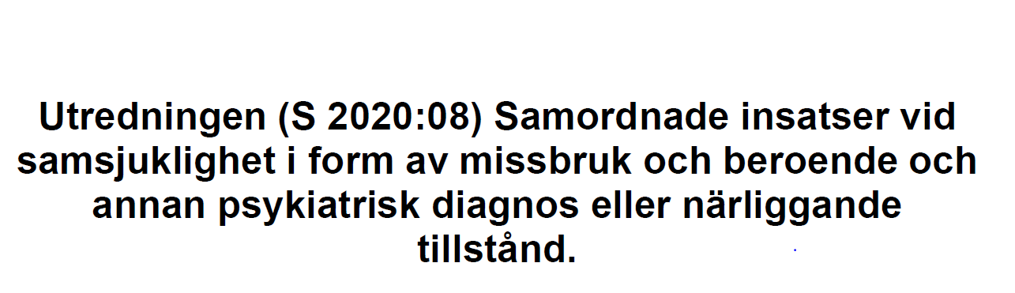
Utredare Anders Printz, jurist

Slide 33
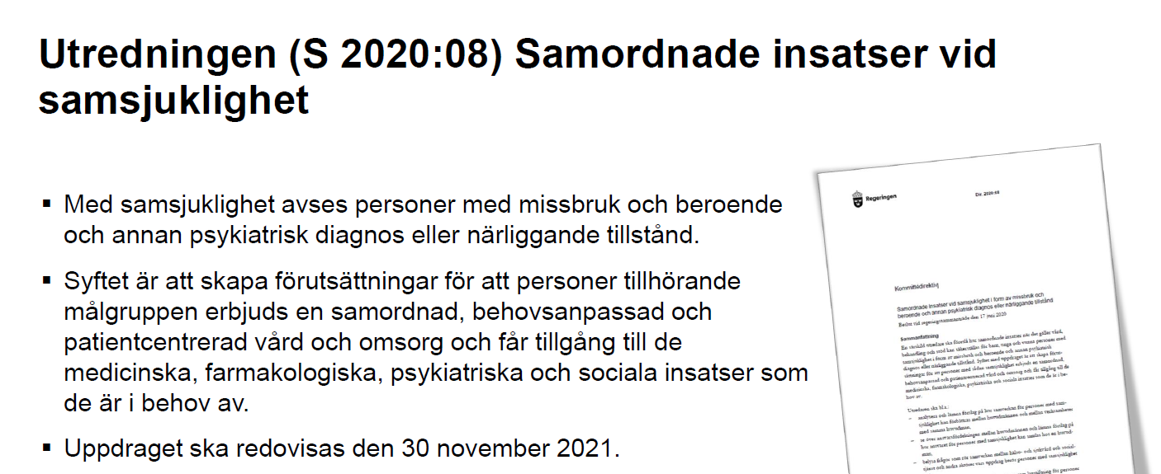

Slide 34
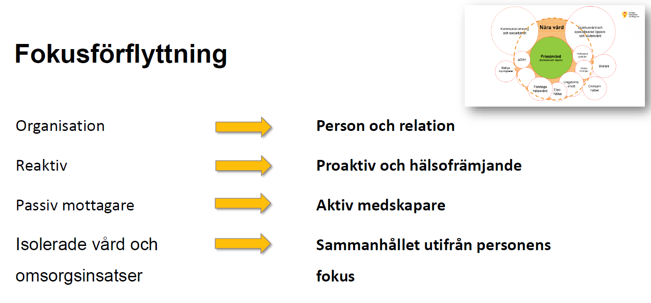

Slide 35
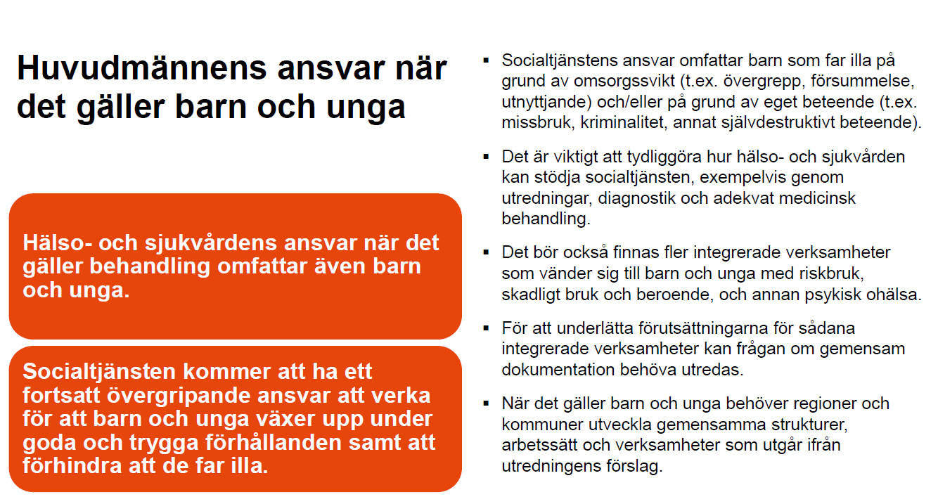

Slide 36
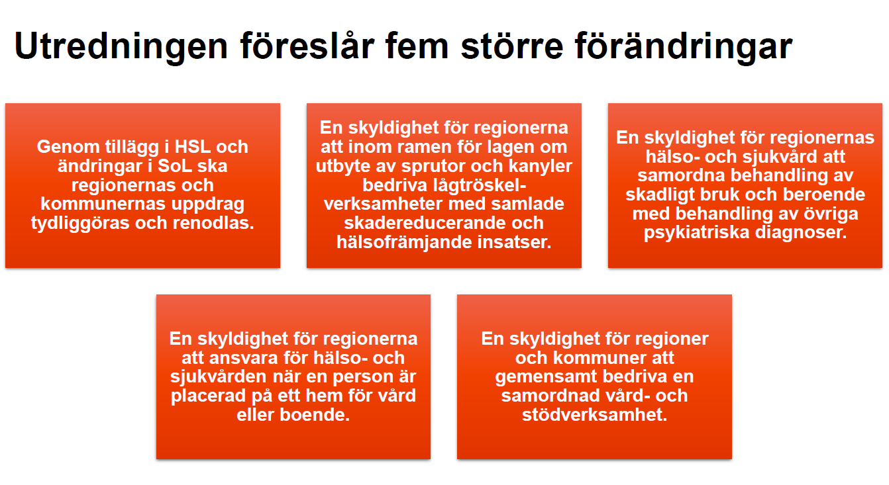

Slide 37
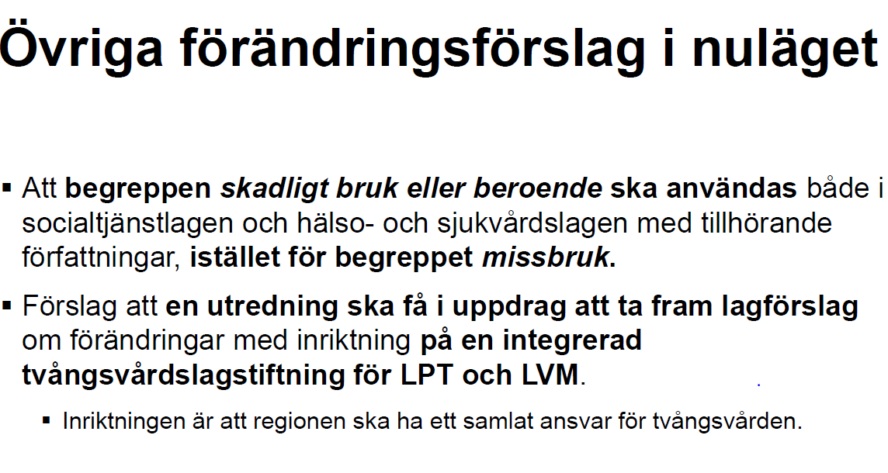

Slide 38
Utredning ska se över kvaliteten på samhällets vård av barn och unga - 10 april 2023
Utredaren ska i uppdragets alla delar beakta barns och ungas erfarenheter och barnkonventionen ska vara en utgångspunkt för utredarens arbete.
Syftet med utredningen är att säkerställa att barn och unga som placeras utanför det egna hemmet med stöd av socialtjänstlagen eller lagen med särskilda bestämmelser om vård av unga alltid ska garanteras trygghet, säkerhet och en i övrigt god vård.
Carina Ohlsson särskild utredare Utredning ska se över kvaliteten på samhällets vård av barn och unga - Regeringen.se

Slide 39

Vård- och insatsprogrammet för adhd
Nationellt system för kunskapsstyrning
Gunilla Granholm, ordförande NAG adhd
Anna Jonsson, processtöd NAG adhd
Nationella vård- och insatsprogram (vardochinsats.se)

Slide 40
VIP samlar och tillgängliggör befintlig kunskap
Komplement och vidareutveckling av riktlinjer
Lätt att hitta med fokus på hur en insats ska göras
Filterfunktion för snabb åtkomst
Hänvisningar till relevant material
Främjar samverkan
Ökad kvalitet och jämlika insatser
Notes:
Syftet med VIP är att öka användningen av evidens- och erfarenhetsbaserad kunskap genom att göra den mer lättillgänglig för personal i olika verksamheter, så att det som sker i mötet mellan personalen och individen är baserat på bästa tillgängliga kunskap. På det sättet är VIP en vidareutveckling och ett komplement till redan existerande riktlinjer och kunskapsstöd med skillnaden att VIP samlar kunskap baserad på flera underlag på ett ställe och presenterar den så att den är lätt att omsätta i praktiken, dvs VIP beskriver när och hur en insats ska utföras.
Det finns en filterfunktion för snabb åtkomst och VIP rymmer också hänvisningar och länkar till relevant material som ska vara ett stöd för professionen och öka kunskapen om det som insatsen avser, så att var och en slipper leta och värdera vad som är relevant.
VIP:en ska svara på vad alla som är utförare, alltså alla som har någon form av uppdrag i förhållande till målgruppen ska göra och ger på det viset en gemensam grund för aktörer inom både region och kommun. Det ger förutsättningar för ökad samsyn och insyn i varandras uppdrag och verksamheter. Det bidrar också till att visa hela processen och ger olika professioner en förståelse för sin roll i helheten vilket bör leda till bättre samverkan inom och mellan huvudmännen.
Målet är att höja kvalitén i stödet till individer med adhd och åstadkomma mer jämlika insatser.

Slide 41
Insatser utgår från individens behov
Heterogent tillstånd – behoven varierar stort mellan individer.
Varaktigt tillstånd – behoven varierar för samma individ över tid.
Ökar risken för en rad negativa utfall – med rätt stöd är prognosen god.
Notes:
Utbudet av insatserna i vård- och insatsprogrammet utgår från tillståndet adhd:
Adhd är ett heterogent tillstånd där svårigheter och symtom varierar från relativt sett lindriga besvär till svår funktionsnedsättning och komplexa behov och behoven av stöd varierar stort mellan olika individer.
Adhd debuterar tidigt, det är ett varaktigt tillstånd som sträcker sig in i ålderdomen för en del och behoven ser olika ut i olika åldrar, det är också så att symtom och svårigheter varierar med graden av yttre stress och belastning, vilket betyder att behovet av stöd och hjälp inte bara varierar mellan individer utan också för samma individ över tid.
Obehandlad adhd ökar risken för en rad negativa utfall, tex. skolmisslyckande, relationsproblem, svårigheter att klara sig på arbetsmarknaden, att utveckla andra samtidiga psykiatriska och somatiska tillstånd, psykosociala problem, missbruk och även kriminalitet.
Men tidig upptäckt och rätt sorts stöd och behandling kan vi minska risken för negativ utveckling och möjliggör en god prognos.
Konsekvensen är att det behövs flera olika kompletterande insatser som ges av olika aktörer och huvudmän, med olika intensitet och vid olika tidpunkt.

